Slide 1

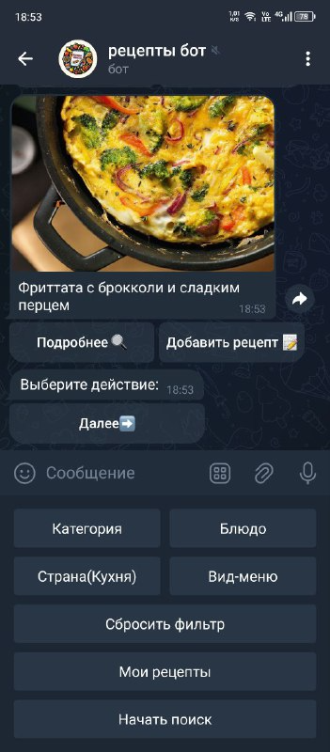
Не знаешь, что приготовить на завтрак, обед или ужин.
Проблема с выбором рецепта, трудно придумать, что-то новое.
Выход есть: переходи в наш Telegram канал, здесь ты найдешь всевозможные рецепты с разных стран мира. Искать ничего не нужно, всё это мы уже сделали за тебя, просто бери и готовь, добавляй в избранное, чтобы не потерять и готовь в любое удобное время. Хвастайся друзьям и помогай нам сделать мир кулинарии проще.
https://t.me/vkusnierecepts_bot

